Slide 1

Raspberry Pi Meteorologická stanice
Vojtěch Kuzdas
Střední odborná škola strojní a elektrotechnická Velešín

Slide 2
Motivace
Programování je velice perspektivní dovednost, chtěl jsem se ho naučit a implementovat ho na hardware
Práce s moderní technologií
Využití v běžném životě

Slide 3
Součásti meteorologické stanice
Skládá se ze dvou počítačů
Raspberry Pi (RPi)
ESP8266
RPi má na snímání hodnot největší podíl
Bezdrátový modul ESP, napájený solárním panelem, posílá naměřené hodnoty skrz webové rozhraní do RPi

Slide 4
Měřené veličiny
měří se venku pomocí modulu ESP
Teplota (DS18B20)
Intenzita světla (BH1750)
Barometrický tlak (BMP085)
Nadmořská výška (BMP085)
Teplota & vlhkost (DHT11/22)
měří se pomocí Raspberry Pi

Slide 5
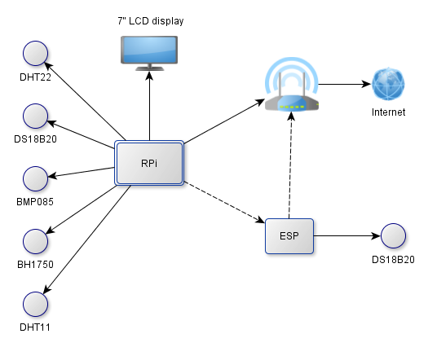
Schéma zapojení

Slide 6
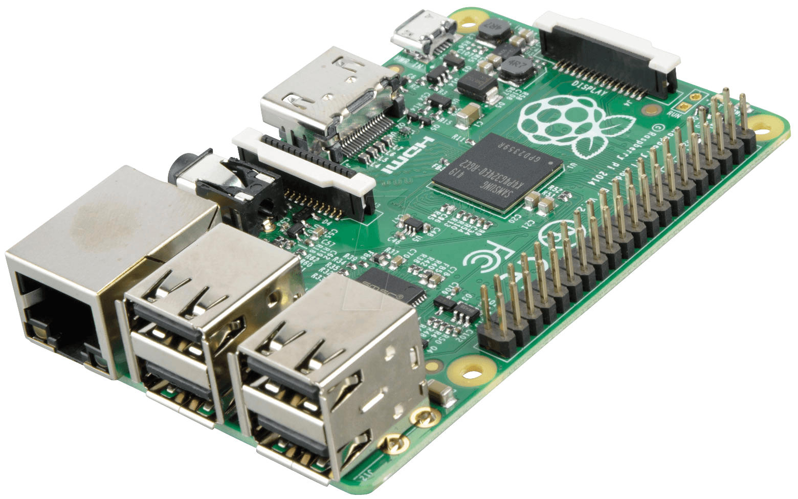
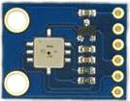
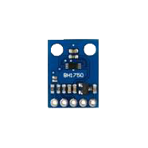
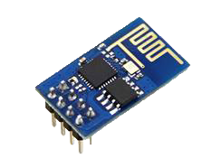
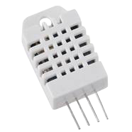
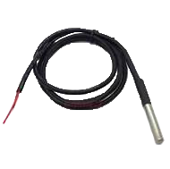
Zapojená čidla a RPi

Slide 7
Princip fungování stanice
ESP8266 změří teplotu připojeným čidle a následně ji zapíše na své webové rozhraní
RPi nejprve zpracuje hodnoty ze svých čidel a následně se připojí na webové rozhraní s teplotou ESP modulu
RPi vyhodnotí všechna data z meteorologických čidel, promítne je na displej a zapíše do grafu na školním webu http://meteo.sosvel.cz/

Slide 8
Co mi projekt přinesl
Do projektu jsem vstoupil s minimální znalostí programovacích jazyků a sám jsem se naučil jejich základy a implementování na hardware
Naučil jsem se logicky přemýšlet a řešit různé problémy

Slide 9
Použité zdroje
RASPBERRY PI FOUNDATION. Raspberry Pi [online]. 2016 [cit. 2016-03-07]. Dostupné z: https://www.raspberrypi.org/
ESP8266 WIFI SoC! General News. ESP8266 Community Forum [online]. 2016 [cit. 2016-03-10]. Dostupné z: http://www.esp8266.com/
Adafruit [online]. Adafruit [cit. 2016-03-10]. Dostupné z: https://www.adafruit.com/
GitHub [online]. 2016 [cit. 2016-03-10]. Dostupné z: https://github.com/
Instructables: Share what you make [online]. 2015 [cit. 2016-03-10]. Dostupné z: http://www.instructables.com/

